Slide 1


C# 第四章 进阶特性
杨旭

Slide 2


公众号 和 习题小程序

Slide 3
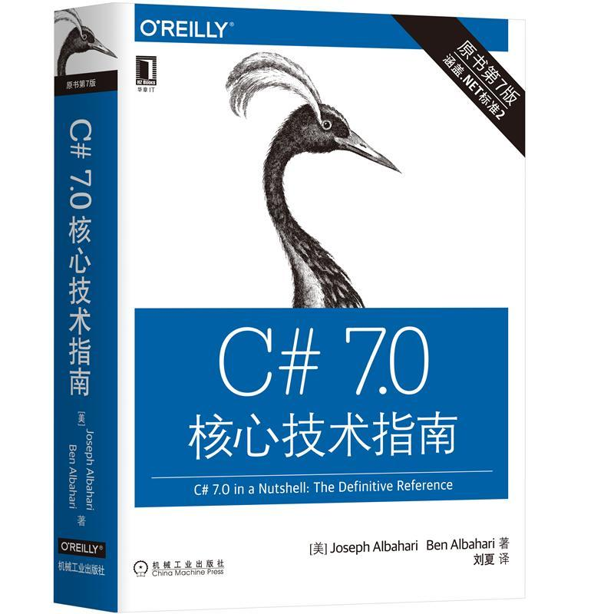
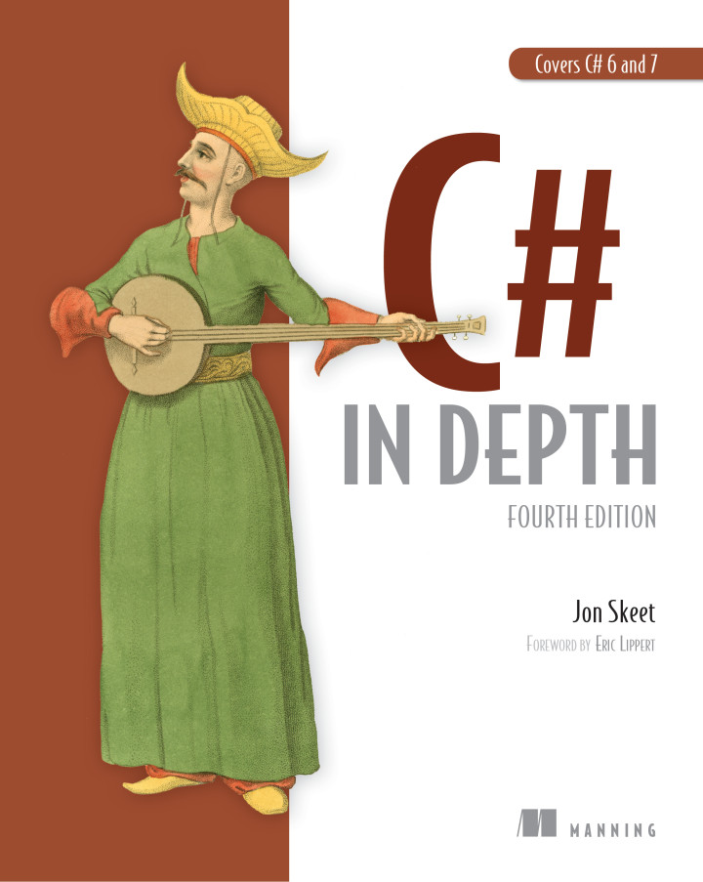
相关C#书籍
C# 7.0 核心技术指南
C# 7.0 in a Nutshell
C# in Depth (第四版)

Slide 4
可空类型
Nullable Types

Slide 5
可空类型 Nullable Types
引用类型通过使用Null引用就可以表示一个不存在的值。
Reference types can represent a nonexistent value with a null reference
然而，值类型通常就无法表示空值了。
Value types, however, cannot ordinarily represent null values

Slide 6

可空类型 Nullable Types
要在值类型里表示null值，你必须使用一种特殊的构造，它叫做可空（值）类型
To represent null in a value type, you must use a special construct called a nullable type
可空类型是这样表示的：前面就是一个值类型，他后边跟着一个?(问号)
A nullable type is denoted with a value type followed by the ? symbol

Slide 7


Nullable<T> 结构体 Nullable<T> Struct
T?这种写法表示的可空类型会被翻译成System.Nullable<T>。而System.Nullable<T> 是一种轻量级且不可变的结构，它只有两个字段（Value和HasValue），这两个字段分别表示其真正的值（如果不是Null的话）和是否有非Null值。
T? translates into System.Nullable<T>, which is a lightweight immutable structure, having only two fields, to represent Value and HasValue.

Slide 8


Nullable<T> 结构体 Nullable<T> Struct
会被翻译成

Slide 9
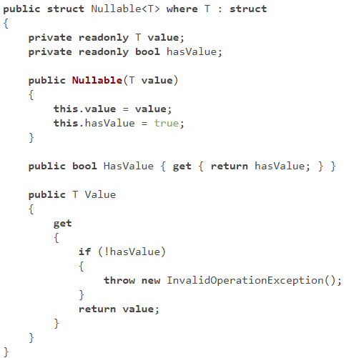
Nullable<T> 的简化版源码
这里已声明的构造函数把hasValue这个字段值设为了true。
和其他结构体一样，它也有一个隐式的无参构造函数。在那里hasValue的值原封不动，就是false；而value的值就是T的默认值。

Slide 10
Nullable<T> 结构体 Nullable<T> Struct
上一页代码中，作用于Nullable<T> 的where T : struct这个约束，它允许T可以是任意的值类型，但不可以是Nullable<T> 。
下面这些都是不合法的：
Nullable<string> (string 是引用类型)
Nullable<int[]> (数组是引用类型)
Nullable<ValueType> (ValueType 本身不是值类型)
Nullable<Enum> (Enum 本身不是值类型)
Nullable<Nullable<int>> (Nullable<int> 是可空的)
Nullable< Nullable<Nullable<int>>> (嵌套着用也不行。。。)

Slide 11
Nullable<T> 结构体 Nullable<T> Struct
无参的 GetValueOrDefault() 方法在HasValue为true的时候，会返回结构体里的值，如果HasValue为false，那么返回该类型的默认值。
有参的 GetValueOrDefault(T defaultValue) 方法，在HasValue为false的情况下，会返回通过该方法参数指定的默认值，否则，就返回结构体里面的值。
object里面定义的Equals(object) 和 GetHashCode() 这两个方法也被相应的重写了, 首先会比较 HasValue 属性的值，如果两个被比较对象的HasValue属性都是true，那么然后就会比较Value属性的相等性。

Slide 12
Nullable<T> 结构体 Nullable<T> Struct
如果在HasValue为false的情况下，想去尝试获取Value的值，那么就会抛出InvalidOperationException。
Attempting to retrieve Value when HasValue is false throws an InvalidOperation Exception.
如果HasValue为true的话，那么GetValueOrDefault() 方法就会返回该类型真正的值；否则的话，它会返回new T()或者是指定的自定义默认值。
GetValueOrDefault() returns Value if HasValue is true; otherwise, it returns new T() or a specified custom default value.
T?的默认值是null。
The default value of T? is null.

Slide 13

隐式和显式的可空转换 Implicit and Explicit Nullable Conversions
从T到T?的转换是隐式的，而反过来，从T?到T的转换是显式的.
The conversion from T to T? is implicit, and from T? to T is explicit
因为这里的显式转换实际上就相当于直接调用可空类型的Value属性，所以，如果HasValue为false的话，那么也会抛出InvalidOperationException。
The explicit cast is directly equivalent to calling the nullable object’s Value property. Hence, an InvalidOperationException is thrown if HasValue is false

Slide 14
隐式和显式的可空转换 Implicit and Explicit Nullable Conversions
假设有两个不可空的值类型S和T，并且可以从S转换为T（例如int到decimal），那么下列转换也都可用：
Nullable<S> 到 Nullable<T> (具体是隐式的还是显式的，要由原转换的类型来定)
S 到 Nullable<T> (具体是隐式的还是显式的，要由原转换的类型来定)
Nullable<S> 到 T (显式的)

Slide 15

可空类型的装箱和拆箱 Boxing and Unboxing Nullable Values
当T?被装箱后，在堆内存上被装箱的值会包含T，而不是T?。之所以这种优化可以存在，是因为被装箱后的值是一个引用类型，而引用类型是可以表示Null值的。
When T? is boxed, the boxed value on the heap contains T, not T?. This optimization is possible because a boxed value is a reference type that can already express null.
C#也允许对可空类型进行拆箱操作，这里就需要使用as运算符。如果拆箱转换失败，，那么得到的结果就是null，不会抛出异常。
C# also permits the unboxing of nullable types with the as operator. The result will be null if the cast fails：

Slide 16

可空类型的装箱和拆箱 Boxing and Unboxing Nullable Values
当一个不可空的值类型被装箱之后，其结果是得到一个类型的对象的一个引用，这里的类型是原始类型装箱后的一种形态。
这里的 o 就是类型为“装箱后的int”的一个对象的引用。
装箱后的int和int的差别，在C#里其实是看不出来的。如果你在这里调用o.GetType()，那么其结果和typeof(int)的结果是一样的。

Slide 17
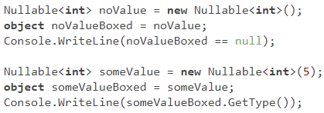
可空类型的装箱和拆箱 Boxing and Unboxing Nullable Values
可空的值类型就没有类似的东西。
对Nullable<T>装箱的结果依赖于HasValue属性：
如果HasValue为false，结果就是null引用；
如果为true，结果就是一个到类型为“装箱后的T”的对象的引用。

Slide 18
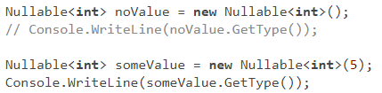
可空类型的装箱和拆箱 Boxing and Unboxing Nullable Values
System.Object上面定义的GetType()方法不是virtual的，当装箱的时候规则貌似很复杂。具体来说就是，当你在值类型上调用GetType()方法时，这个值类型首先必须装箱。
而针对可空值类型来说，它要么会引起NullReferenceException，要么返回底层的非可空值类型。

Slide 19

Null对于可空值类型的意义
Null有两种含义：
Null引用
可空值类型HasValue为false时的值
下面这两种写法是等价的：

Slide 20

运算符提升 Operator Lifting
Nullable<T> 这种结构体并没有给定义像 <, >, == 这样的运算符。
The Nullable<T> struct does not define operators such as <, >, or even ==。
但这段代码仍然可以正常运行，这是因为编译器会从这个该类型的底层类型借用（或者叫提升）这个“小于”运算符，在语义上，编译器会把前面代码里这种比较操作翻译成：
This works because the compiler borrows or “lifts” the less-than operator from the underlying value type. Semantically, it translates the preceding comparison expression into this

Slide 21
运算符提升 Operator Lifting
运算符提升的意思就是，你可以隐式的在T?上面使用T类型的运算符。当然，你也可以为T?定义新的运算符，以便提供特殊用途的null操作，但是大多数情况下，最好还是依靠编译器，让它为你自动的应用系统的可空逻辑
Operator lifting means you can implicitly use T’s operators on T?. You can define operators for T? in order to provide special-purpose null behavior, but in the vast majority of cases, it’s best to rely on the compiler automatically applying systematic nullable logic for you

Slide 22
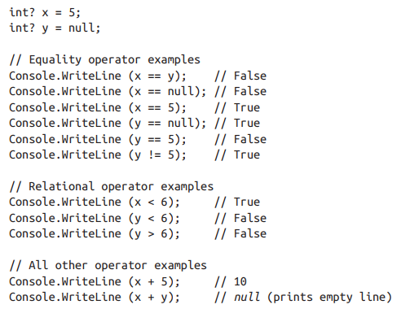

Slide 23

判断相等性的运算符(== 和 !=) Equality operators (== and !=)
被提升的且用于判断相等性的运算符会像引用类型那样处理null值，这就意味着下面两组例子里的两个null值是相等的：
Lifted equality operators handle nulls just like reference types do. This means two null values are equal:
如果只有一个操作数是null，那么两个操作数肯定不等，结果就是false
如果两个操作数都非null，那么就会比较他们的真实值
If exactly one operand is null, the operands are unequal.
If both operands are non-null, their Values are compared

Slide 24
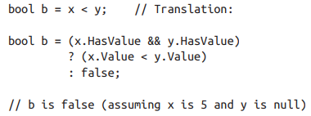
关系类运算符(<, <=, >=, >) Relational operators (<, <=, >=, >)
把一个null值与另一个null或者非null的值比较大小，都会返回false
comparing a null value to either a null or a non-null value returns false:

Slide 25
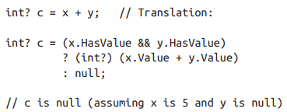
其它运算符 All other operators (+, -, *, /, %, &, |, ^, <<, >>, +, ++, --, !, ~)
针对这些运算符，如果任何一个操作数是null的话，那么返回的结果就是null
These operators return null when any of the operands are null
唯一的例外是当 & 和 | 运算符应用于 bool?这个类型的时候。
An exception is when the & and | operators are applied to bool?

Slide 26

混合使用可空和不可空的运算符 Mixing nullable and non-nullable operators
你可以混合且匹配着使用可空和不可空类型，之所以可以这样操作，是因为从T到T?可以隐式的转换。
You can mix and match nullable and non-nullable types (this works because there is an implicit conversion from T to T?):

Slide 27
在bool?上使用&和|运算符 bool? with & and | Operators
当操作数是bool?类型的时候，&和|运算符会把null值当作未知值来处理，所以 null | true 的结果是true，这是因为：
如果未知值是false，那么 false | true，结果是true，所以这种情况结果就是true
如果未知值是true，那更是true了。。
When supplied operands of type bool? the & and | operators treat null as an unknown value. So, null | true is true, because:
If the unknown value is false, the result would be true.
If the unknown value is true, the result would be true.

Slide 28
在bool?上使用&和|运算符 bool? with & and | Operators
同理，null & false 结果就是false
Similarly, null & false is false.

Slide 29

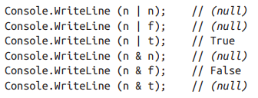

Slide 30
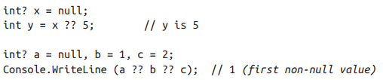
可空类型和null运算符 Nullable Types and Null Operators
可空类型与??运算符配合的特别好。
Nullable types work particularly well with the ?? operator

Slide 31

可空类型和null运算符 Nullable Types and Null Operators
在可空值类型上使用??运算符，就相当于调用了GetValueOrDefault方法，并且为这个方法提供了一个显式的默认值作为其参数。当然，有一点不同是：如果变量不是null，那么默认值那部分的表达式就不会被执行。
Using ?? on a nullable value type is equivalent to calling GetValueOrDefault with an explicit default value, except that the expression for the default value is never evaluated if the variable is not null.

Slide 32

可空类型和null运算符 Nullable Types and Null Operators
可空类型也可以配合null条件运算符来使用
Nullable types also work well with the null-conditional operator

Slide 33
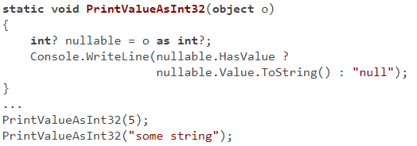
可空类型和as运算符
可空值类型可以使用 as 运算符。as作用于可空值类型的结果是：
如果原引用类型不对，那么返回null
如果类型匹配，就返回有意义的值。
在这里，as 运算符的效率比较低下。

Slide 34
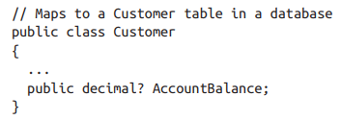
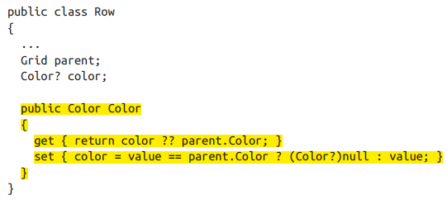
可空类型的应用场景 Scenarios for Nullable Types

Slide 35
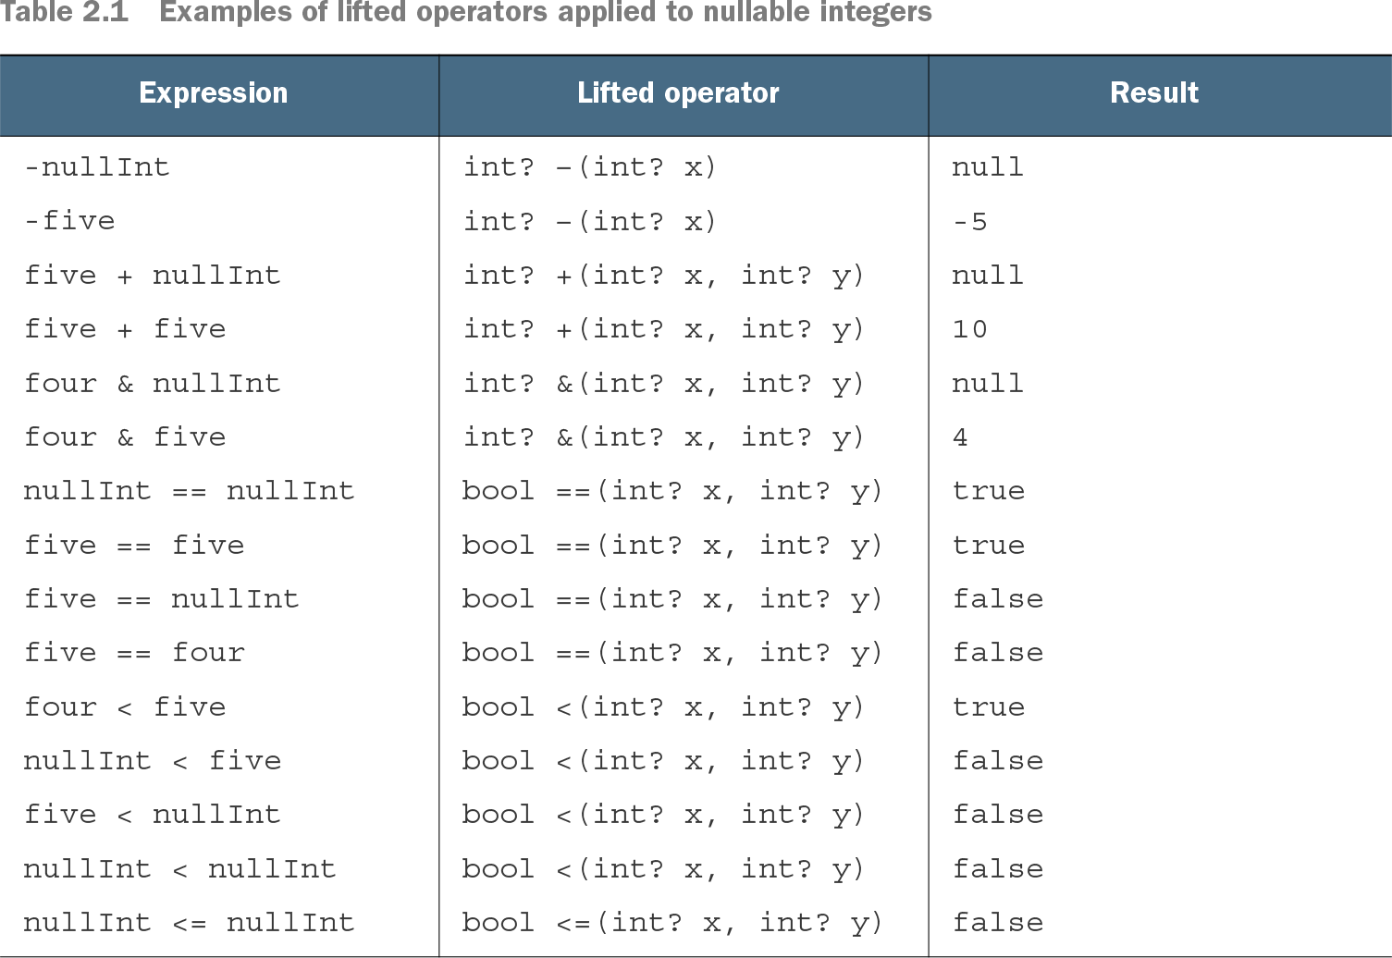
运算符提升 Operator Lifting
four, five, nullInt的类型都是Nullable<int>

Slide 36
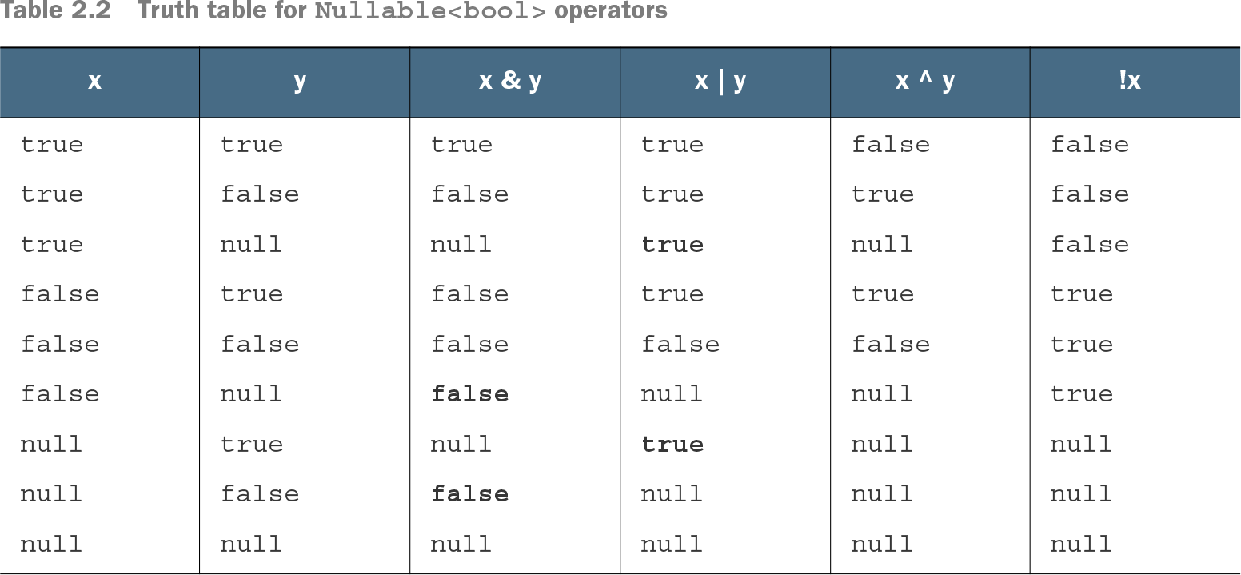
可空逻辑运算
针对Nullable<bool>，没有条件逻辑运算符。例如 &&，||。

Slide 37
谢谢！
习题4.7

